Slide 1
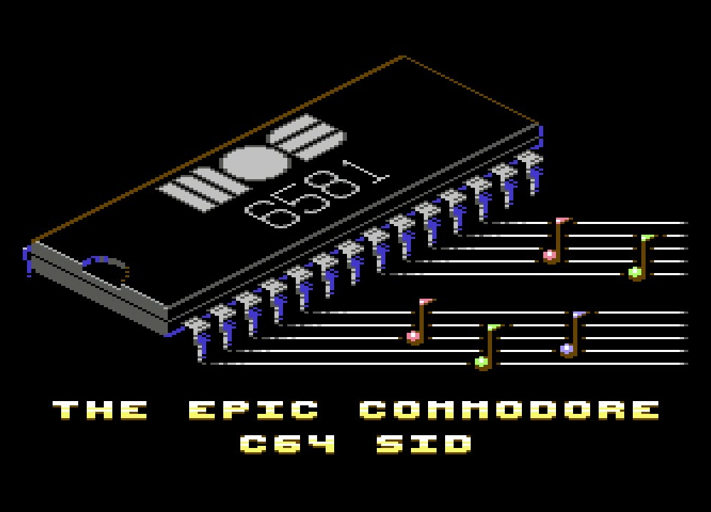




Chip C64 SID
Samuele Maria Gallina
Martin Gibilterra
Manuel Comis

Slide 2
Obiettivi del progetto
Dare un’introduzione al Commodore 64 e al suo contesto storico e tecnologico
Descrivere il chip audio del C64 MOS-SID: caratteristiche HW e funzionamento
Mostrare un esempio pratico di generazione suoni sul chip con l’emulatore VICE in linguaggio BASIC
Discutere brevemente l’evoluzione dei chip audio negli anni successivi

Slide 3
Riferimenti bibliografici
http://myretrocomputing.altervista.org/commodore-64/index.php
https://it.wikipedia.org/wiki/MOS_SID
https://www.c64-wiki.com/wiki/SID
https://www.youtube.com/watch?v=q_3d1x2VPxk Minuto 3:14
https://www.youtube.com/watch?v=3grRR9-XHXg
https://it.wikipedia.org/wiki/Scheda_audio

Slide 4
Argomenti Teorici Trattati
Forme d’onda non sinusoidali
Le ottave e la frequenza dei suoni.
Filtri di banda.
Inviluppo ADSR

